Slide 1

Site web pentru promovarea turismului în Comuna Eftimie Murgu - Ținutul Morilor de Apă -
Student: Samuel Turculescu
AN 4
(2020 – 2021)
Samuel Turculescu
Facultatea de Automatică și Calculatoare | Departamentul de Calculatoare și Tehnologia Informației

Slide 2
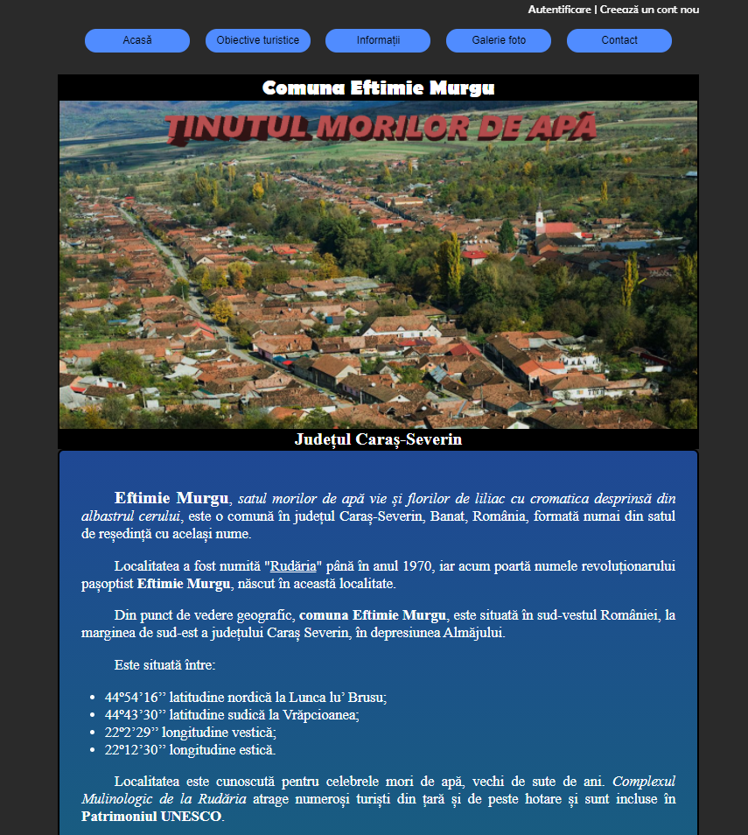
Cuprins:
Introducere
Tehnologii utilizate
Structura bazei de date
Diagrama cazurilor de utilizare
Structura site-ului web
Concluzii
Bibliografie
Samuel Turculescu
Facultatea de Automatică și Calculatoare | Departamentul de Calculatoare și Tehnologia Informației

Slide 3
Introducere
Acest site web a fost dezvoltatat cu scopul de a veni în ajutorul promovării turismului din comuna Eftimie Murgu ce se concentrează asupra peisajelor naturale și a istoriei sale bogate.
Este gândit în așa fel încât să aducă un beneficiu atât locuitorilor, cât și vizitatorilor.
Sunt prezentate detalii despre:
așezarea comunei
relief
obiceiuri și tradiții
obiectivele turistice
infromații utile turiștilor:
localizare
cazare
mâncare
prognoză meteo
Site-ul web oferă și posibilitatea de creare a unui cont care poate fi folosit fie pentru a oferi locuri de cazare (pentru localnicii care oferă un loc de cazare), fie pentru a căuta și rezerva un loc de cazare (pentru turiști).
Samuel Turculescu
Facultatea de Automatică și Calculatoare | Departamentul de Calculatoare și Tehnologia Informației

Slide 4
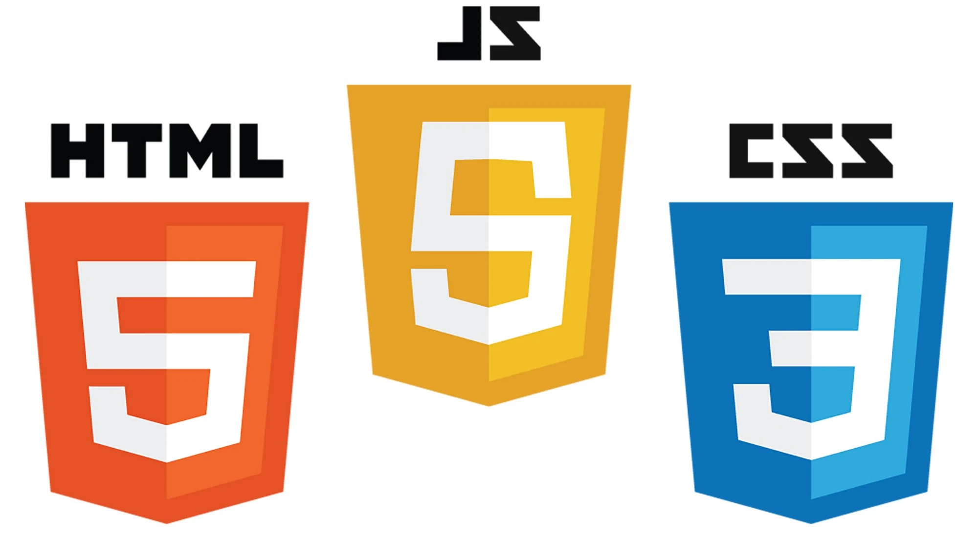



Tehnologii utilizate
Aplicația web a fost dezvoltată cu ajutorul IDE-ului PhpStorm 2020.
Limbajul de programare principal în dezvoltarea acestui site web a fost PHP, fiind utilizate HTML, CSS și JavaScript pentru interfață și diferite funcționalități.
Deoarece aplicația conține multe imagini și pune la dispoziția vizitatorilor opțiunea de a crea un cont, a fost folosită baza de date MariaDB, pentru o gestionare mult mai ușoară a datelor.
Samuel Turculescu
Facultatea de Automatică și Calculatoare | Departamentul de Calculatoare și Tehnologia Informației

Slide 5
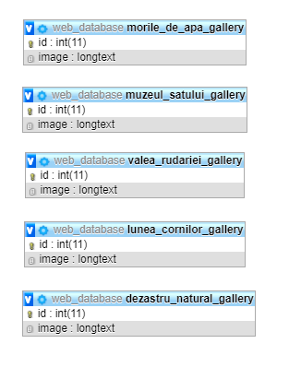
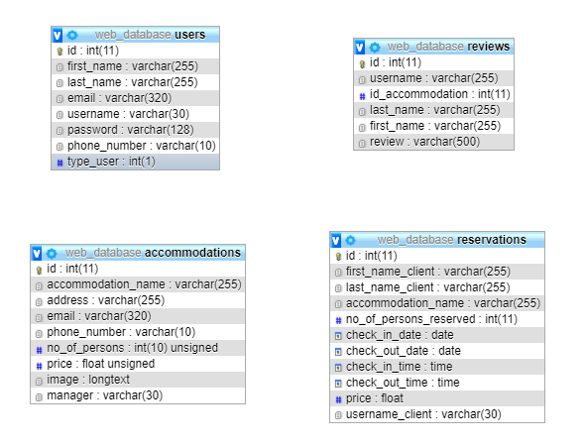
Structura bazei de date
Baza de date a site-ului web a fost denumită web_database și este structurată în 9 tabele:
Samuel Turculescu
Facultatea de Automatică și Calculatoare | Departamentul de Calculatoare și Tehnologia Informației

Slide 6
Structura bazei de date
Relațiile dintre tabele:
Samuel Turculescu
Facultatea de Automatică și Calculatoare | Departamentul de Calculatoare și Tehnologia Informației

Slide 7
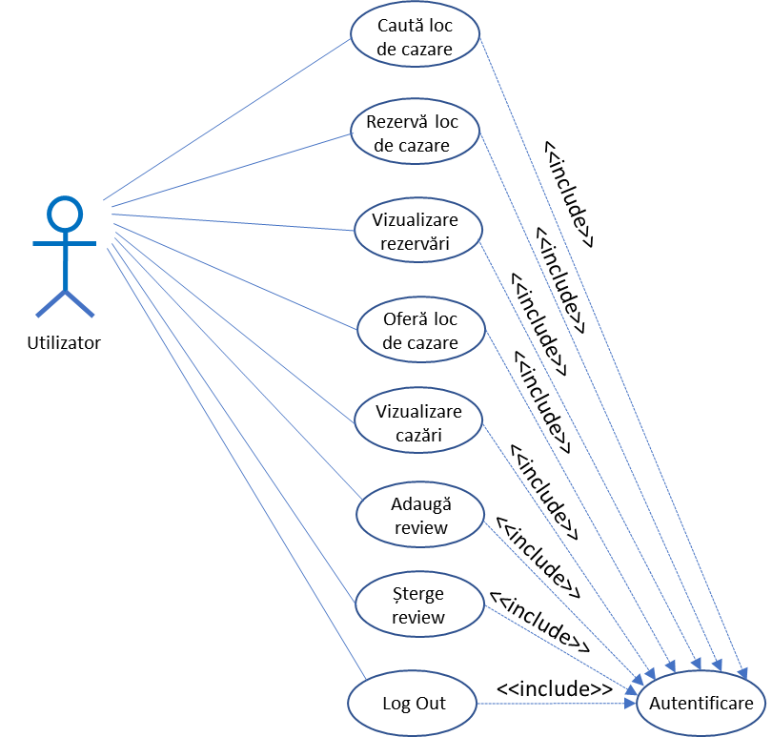
Diagrama cazurilor de utilizare
Aplicația web conține două tipuri de utilizatori:
1. Utilizatori simpli:
- localnicii ce doresc să ofere locuri de cazare pentru turiștii care vin să viziteze această zonă
- turiștii ce doresc să caute un loc de cazare și să facă rezervare pentru o anumită perioadă de timp
În partea dreaptă se poate vedea diagrama cazurilor de utilizare pentru un utilizator simplu.
Samuel Turculescu
Facultatea de Automatică și Calculatoare | Departamentul de Calculatoare și Tehnologia Informației

Slide 8
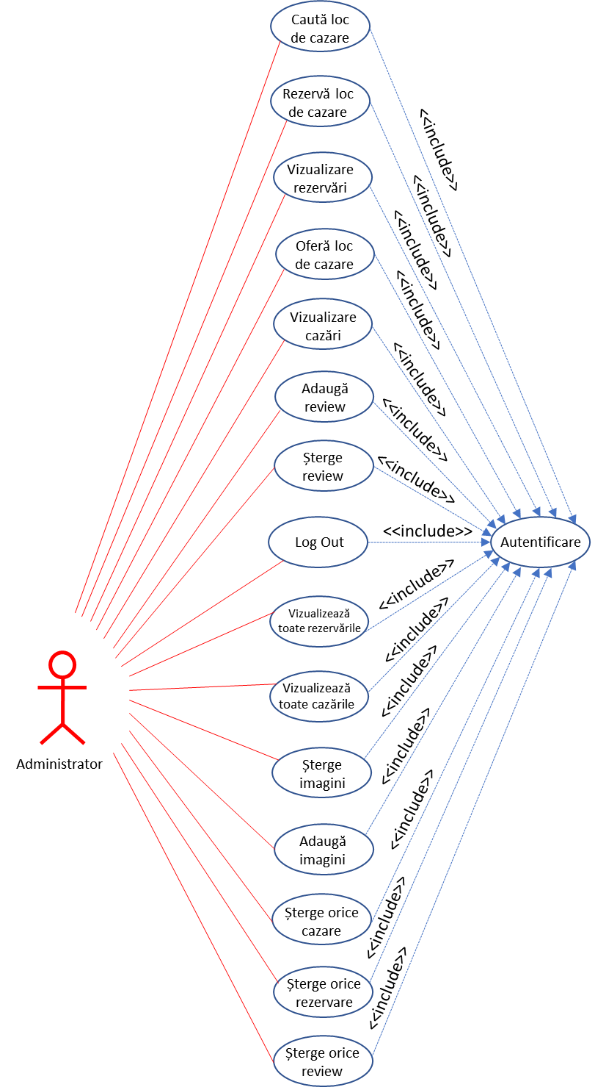
Diagrama cazurilor de utilizare
Aplicația web conține două tipuri de utilizatori:
2. Administrator:
- utilizator care are toate drepturile de modificare (adăugare / ștergere)
În partea dreaptă se poate vedea diagrama cazurilor de utilizare pentru un administrator.
Samuel Turculescu
Facultatea de Automatică și Calculatoare | Departamentul de Calculatoare și Tehnologia Informației

Slide 9
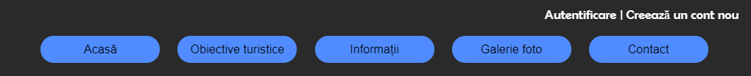
Structura site-ului web
Aplicația constă într-o singură pagină web, în care conținutul acesteia se schimbă dinamic în funcție de opțiunea aleasă de către utilizator din meniul principal.
În partea dreaptă, deasupra meniului principal, utilizatorul poate să aleagă să se autentifice (în cazul în care are deja un cont) sau să își creeze un cont (în cazul în care vizitează pentru prima dată această pagină).
În partea de jos a paginii se găsește un footer cu drepturile de autor.
Samuel Turculescu
Facultatea de Automatică și Calculatoare | Departamentul de Calculatoare și Tehnologia Informației

Slide 10
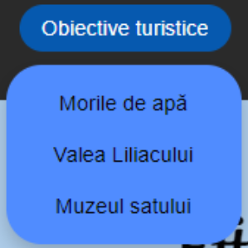
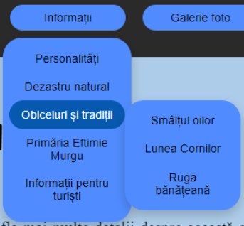
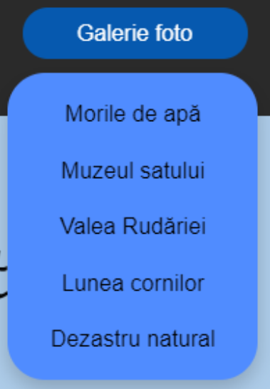
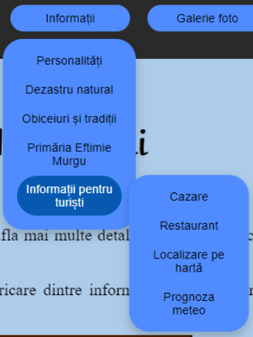
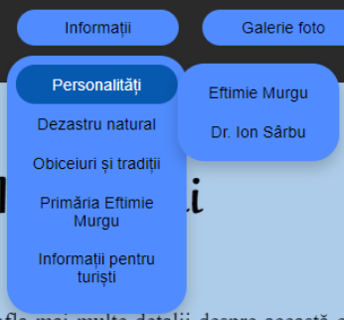
Structura site-ului web
Butoanele Obiective turistice, Informații și Galerie foto sunt de tip dropdown și conțin alte submeniuri.
Samuel Turculescu
Facultatea de Automatică și Calculatoare | Departamentul de Calculatoare și Tehnologia Informației

Slide 11
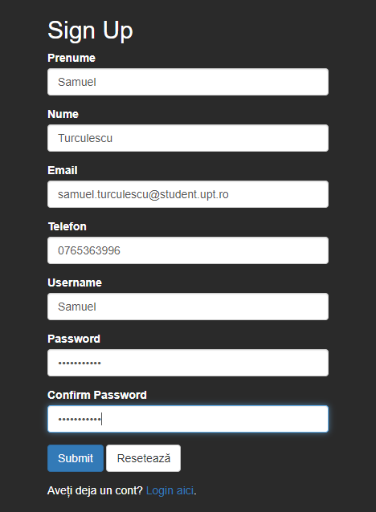
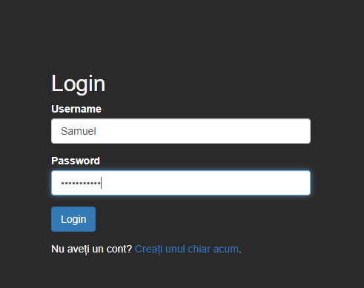
Structura site-ului web
Crearea unui cont nou
Autentificarea
Samuel Turculescu
Facultatea de Automatică și Calculatoare | Departamentul de Calculatoare și Tehnologia Informației

Slide 12
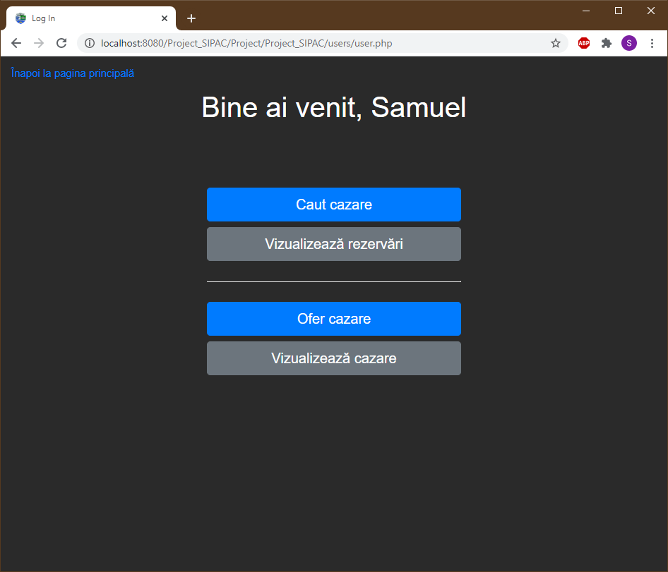
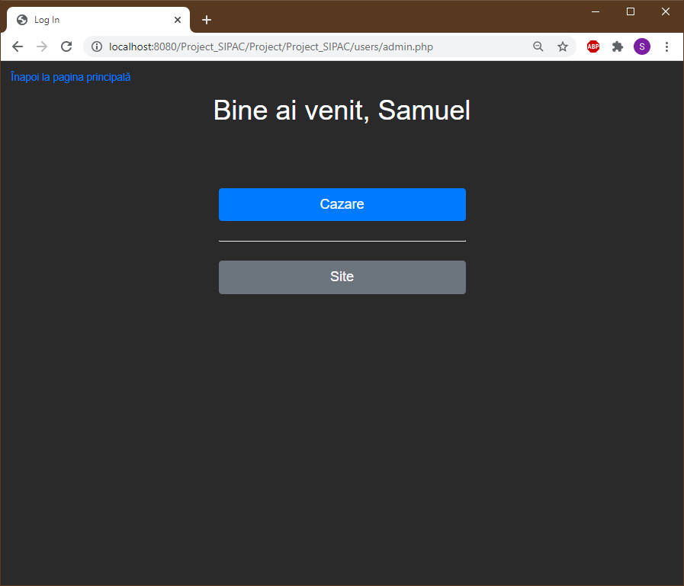
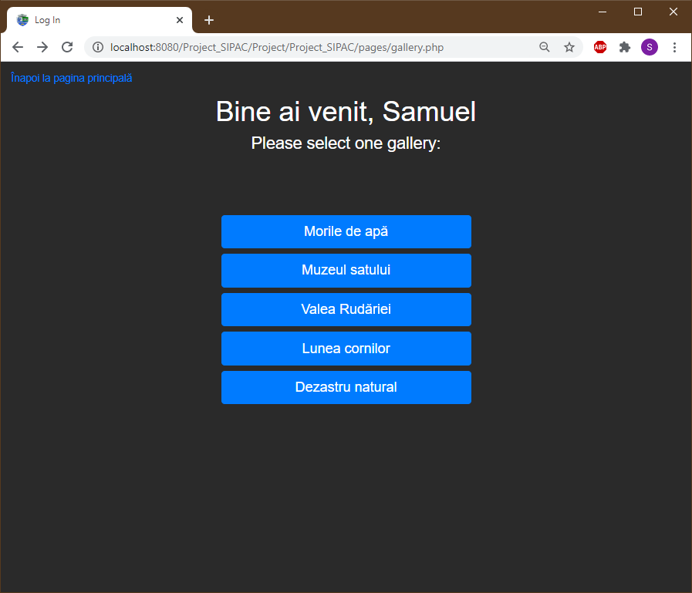
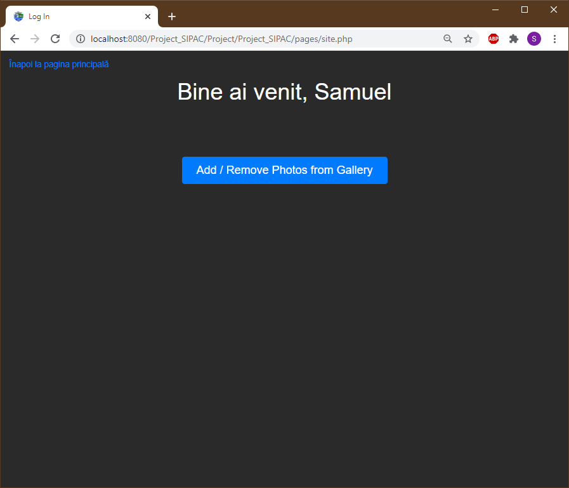
Structura site-ului web
Funcțiile disponibile din contul de administrator
Funcțiile disponibile din contul de utilizator simplu
Samuel Turculescu
Facultatea de Automatică și Calculatoare | Departamentul de Calculatoare și Tehnologia Informației

Slide 13
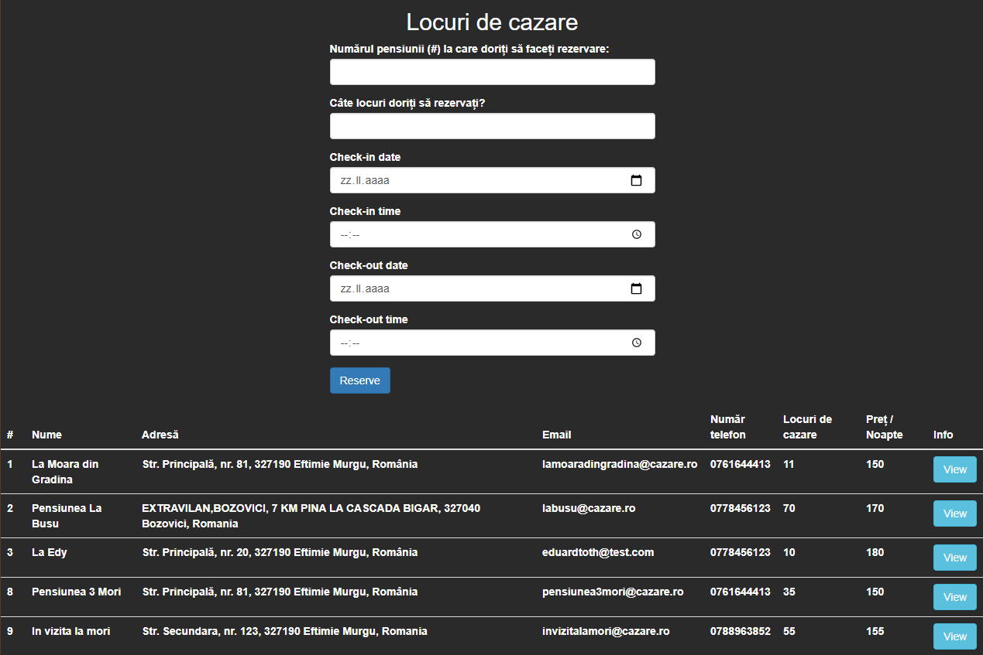
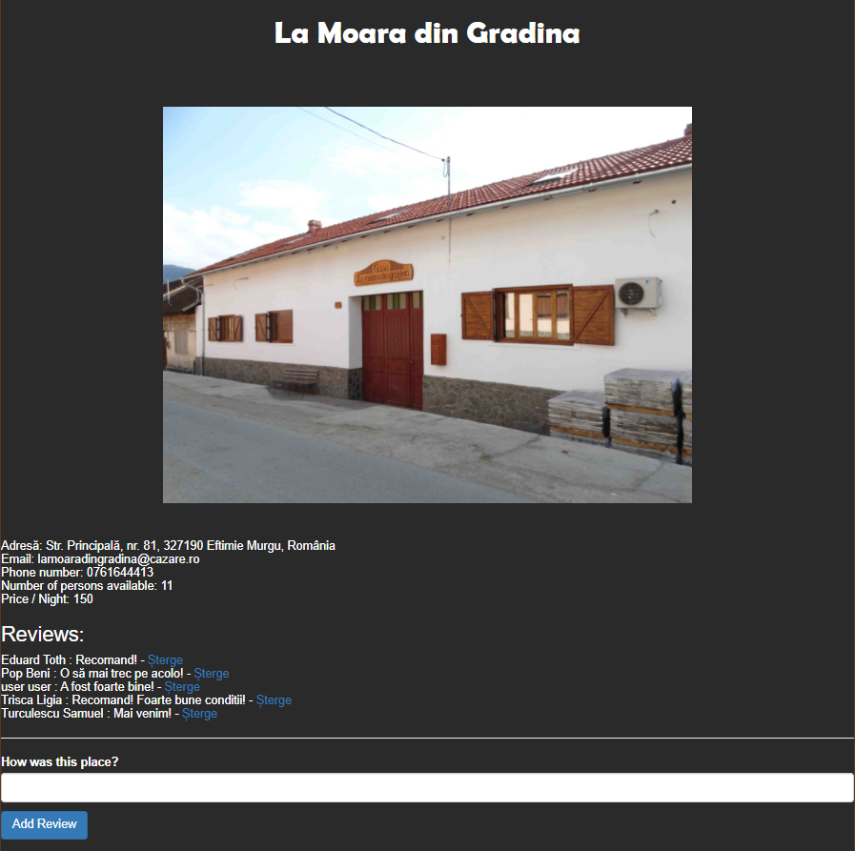
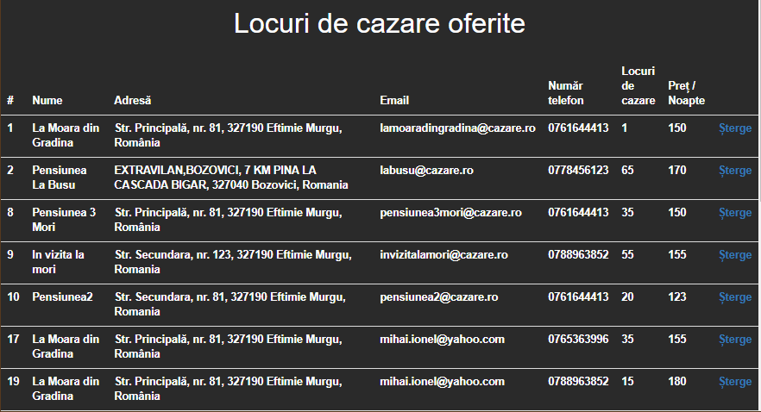
Structura site-ului web
Căutare cazare și vizualizare rezervări
Vizualizare pensiune
Acțiunea de ștergere este posibilă doar din contul de administrator
Samuel Turculescu
Facultatea de Automatică și Calculatoare | Departamentul de Calculatoare și Tehnologia Informației

Slide 14
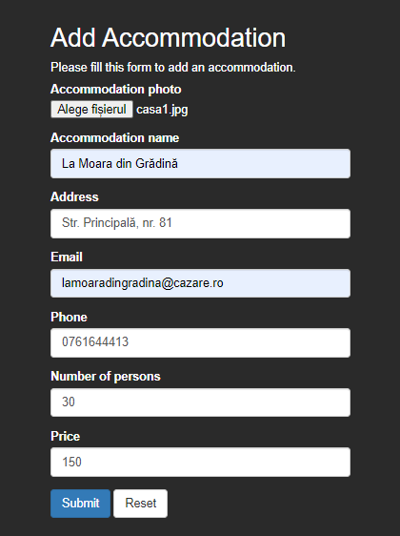
Structura site-ului web
Adăugare cazare și vizualizare cazări
Acțiunea de ștergere este posibilă doar din contul de administrator
Samuel Turculescu
Facultatea de Automatică și Calculatoare | Departamentul de Calculatoare și Tehnologia Informației

Slide 15
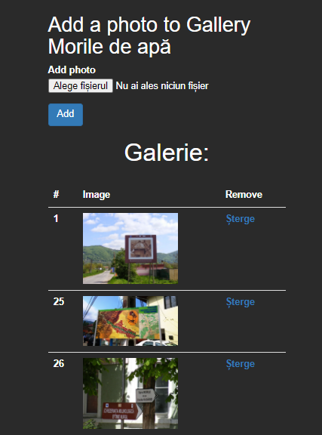
Structura site-ului web
Adăugare / Ștergere imagini dintr-o galerie foto (acțiune posibilă doar din contul de administrator)
Samuel Turculescu
Facultatea de Automatică și Calculatoare | Departamentul de Calculatoare și Tehnologia Informației

Slide 16
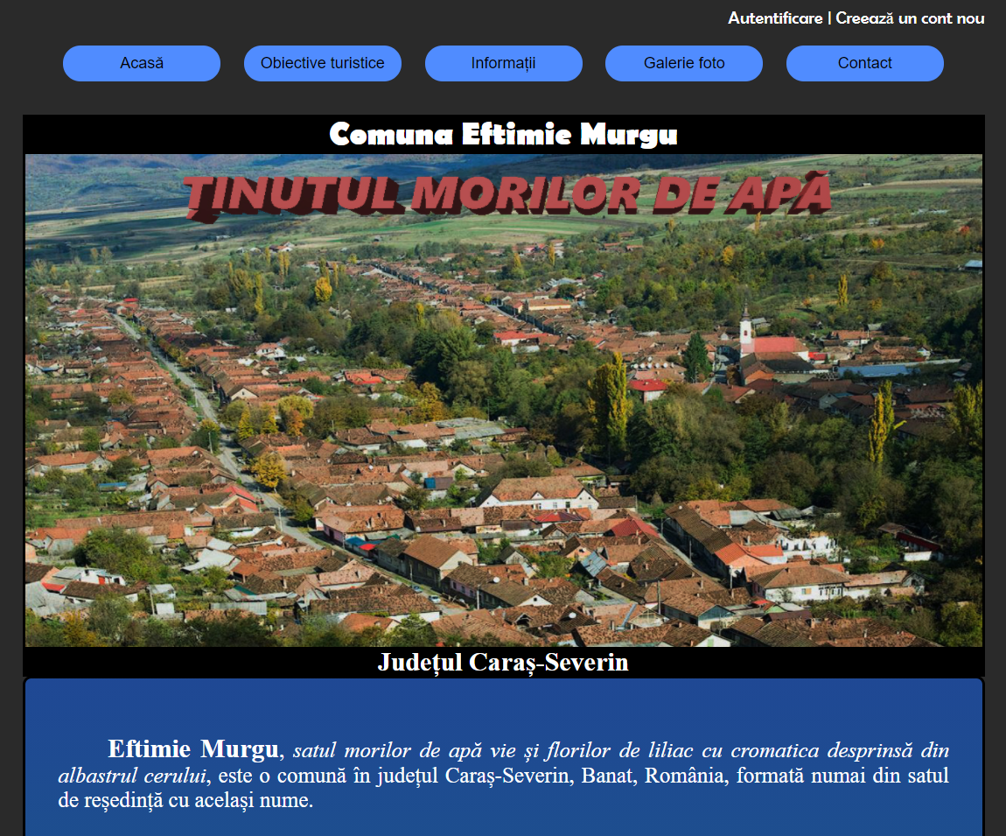
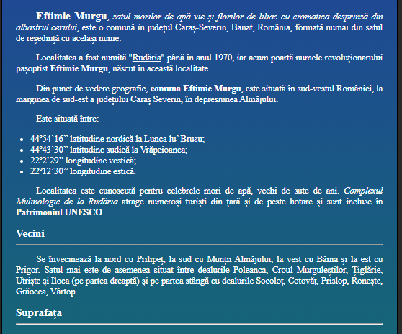
Structura site-ului web
Pagina principală (Acasă)
Samuel Turculescu
Facultatea de Automatică și Calculatoare | Departamentul de Calculatoare și Tehnologia Informației

Slide 17
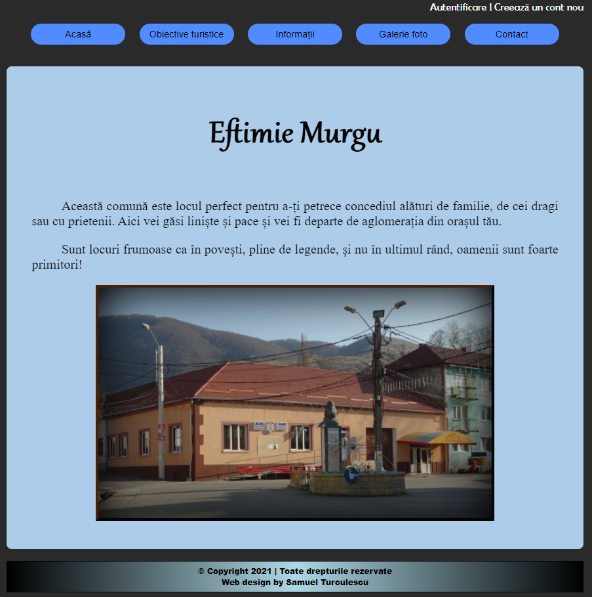
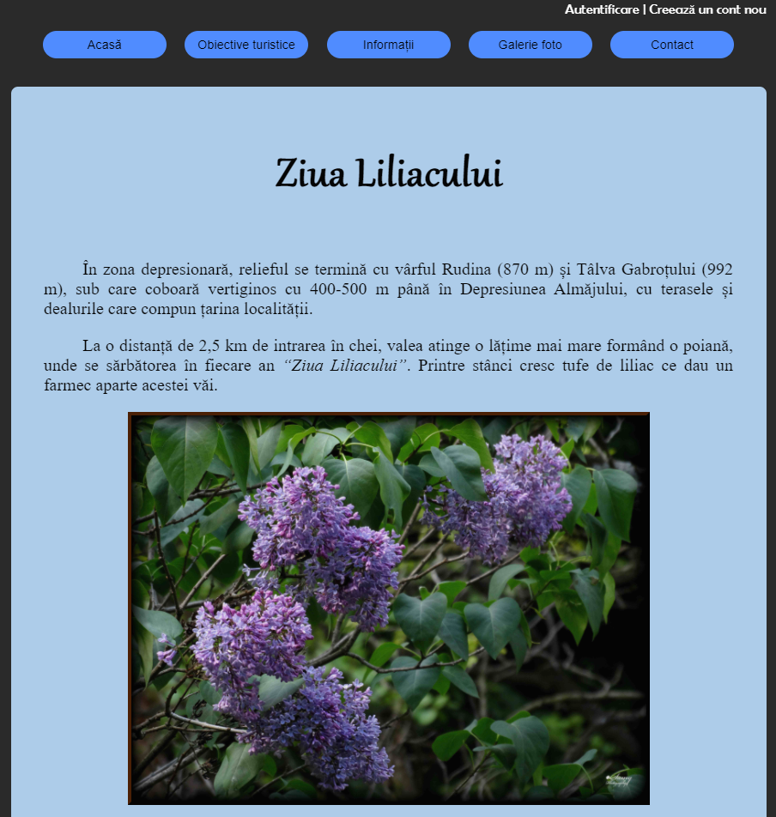
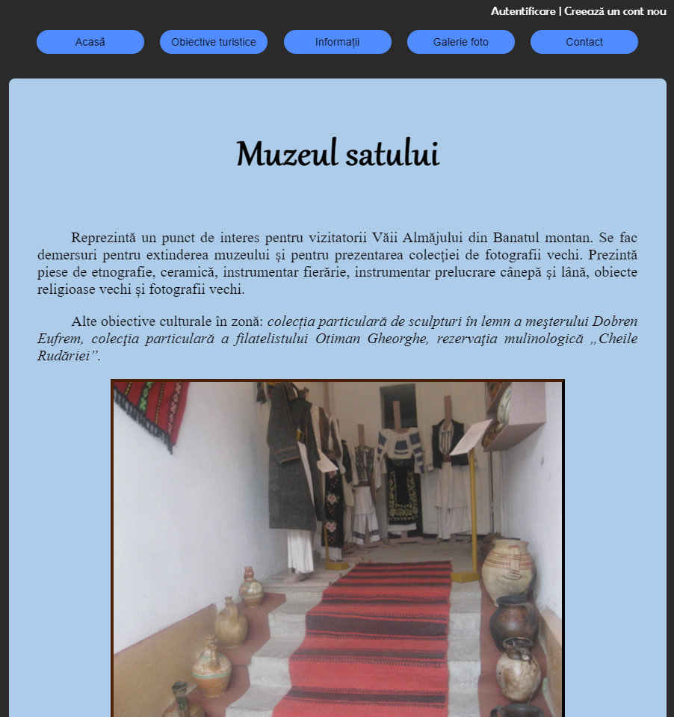
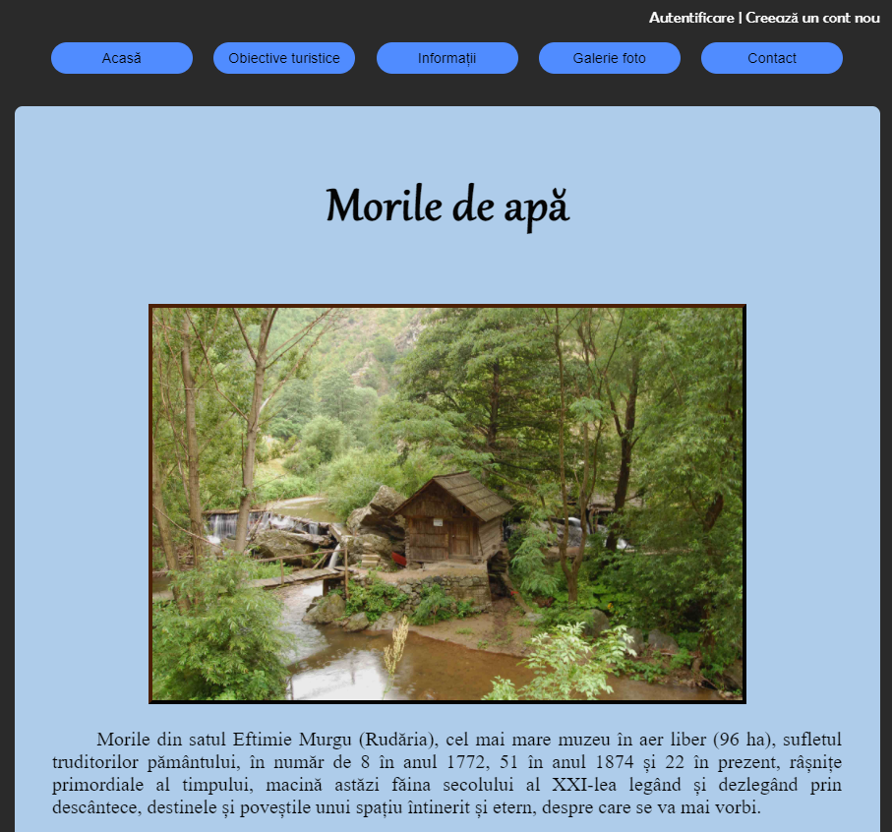
Structura site-ului web
Pagini pentru obiective turistice
Samuel Turculescu
Facultatea de Automatică și Calculatoare | Departamentul de Calculatoare și Tehnologia Informației

Slide 18
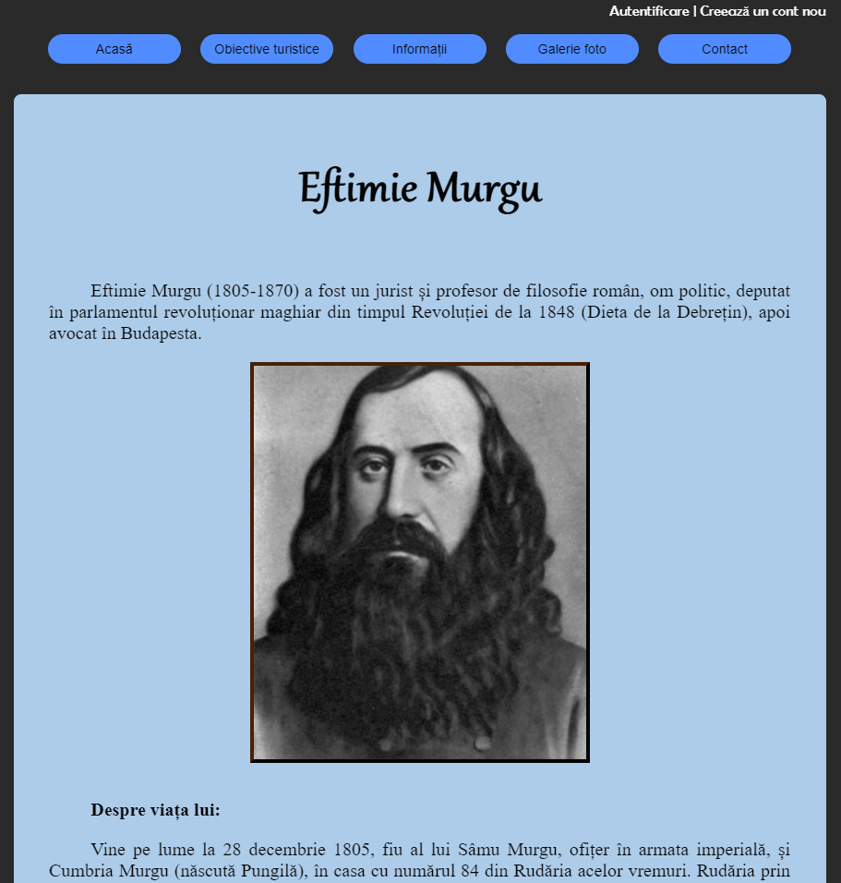
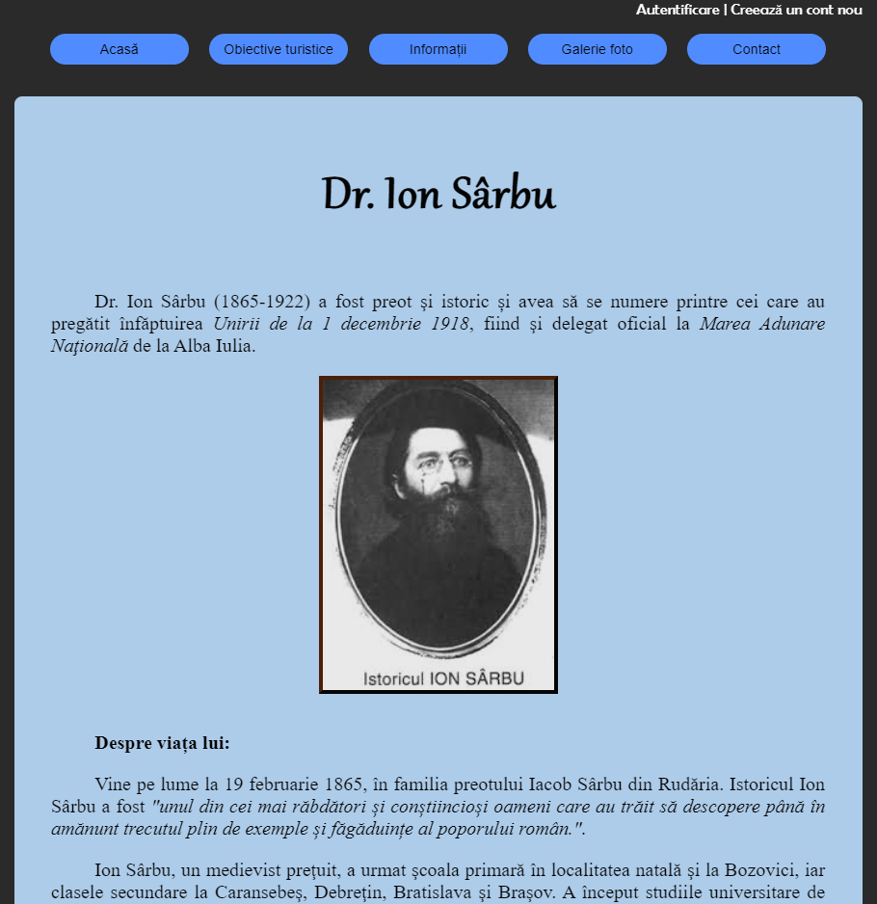
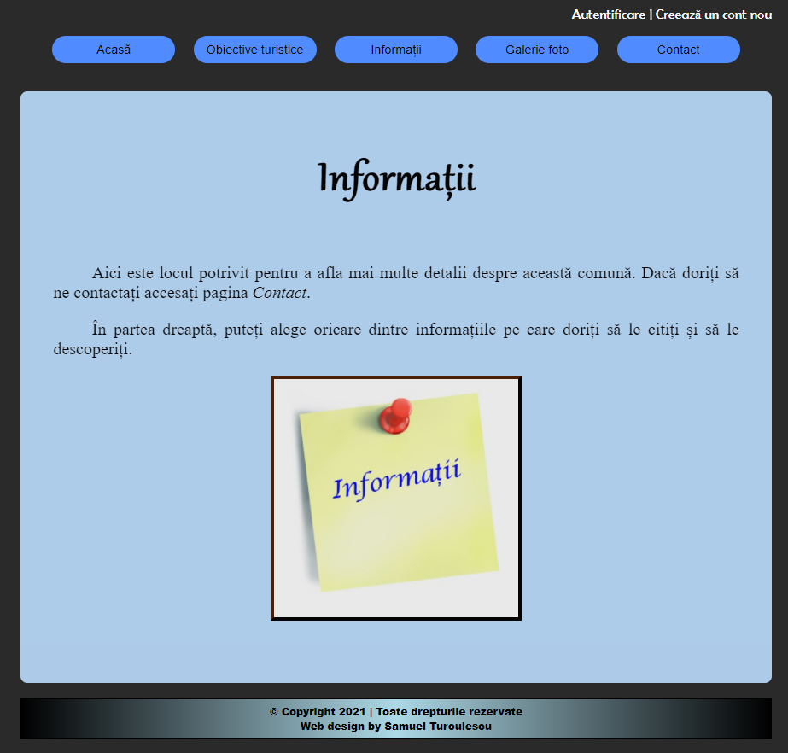
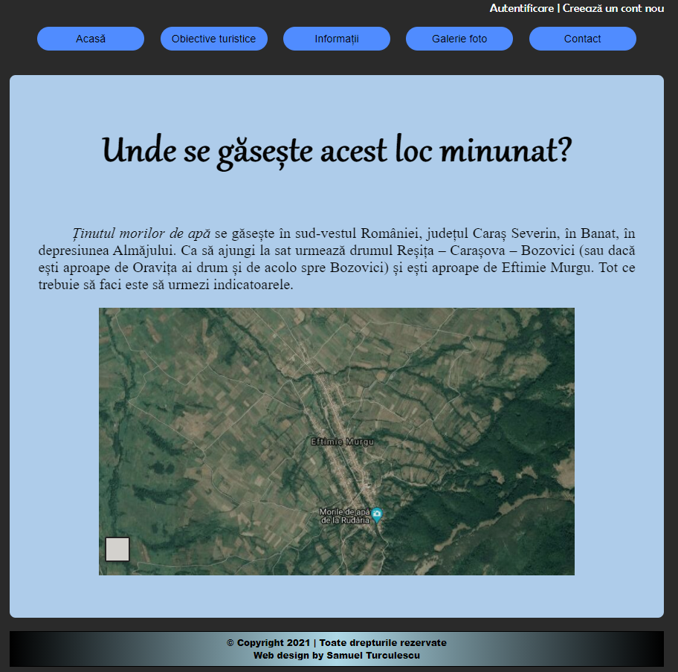
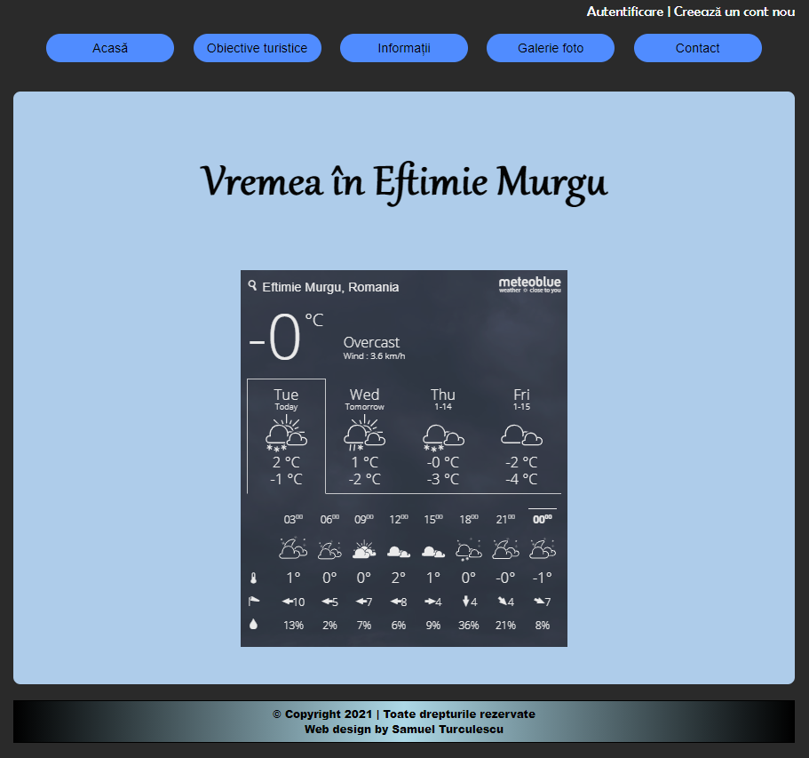
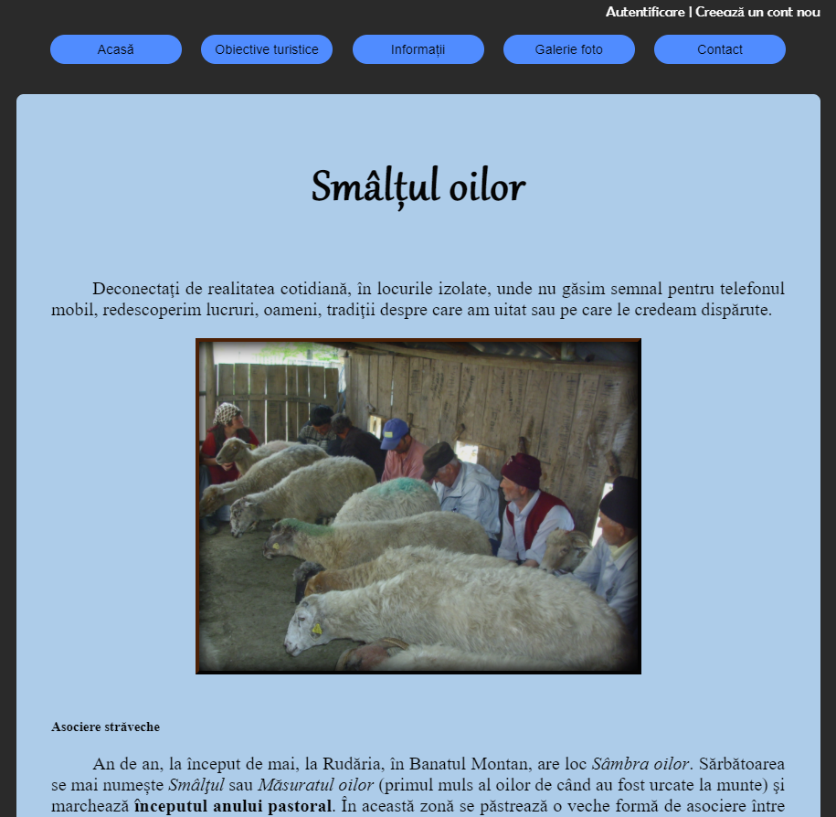
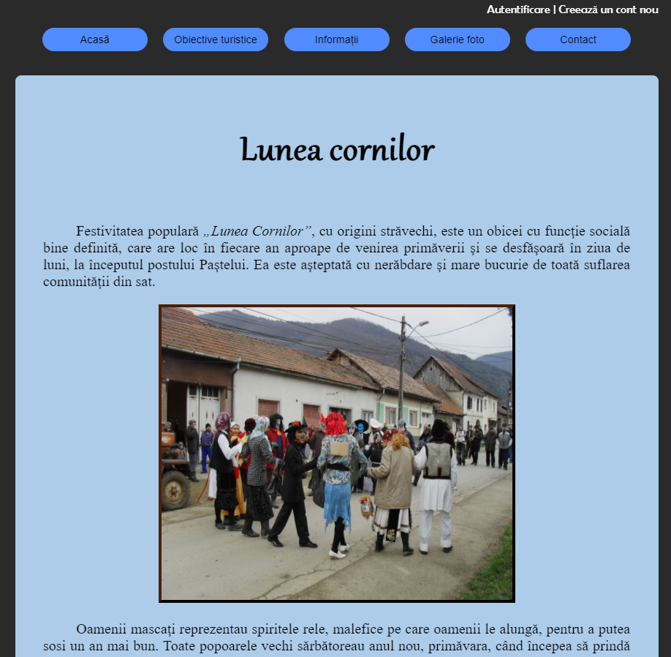
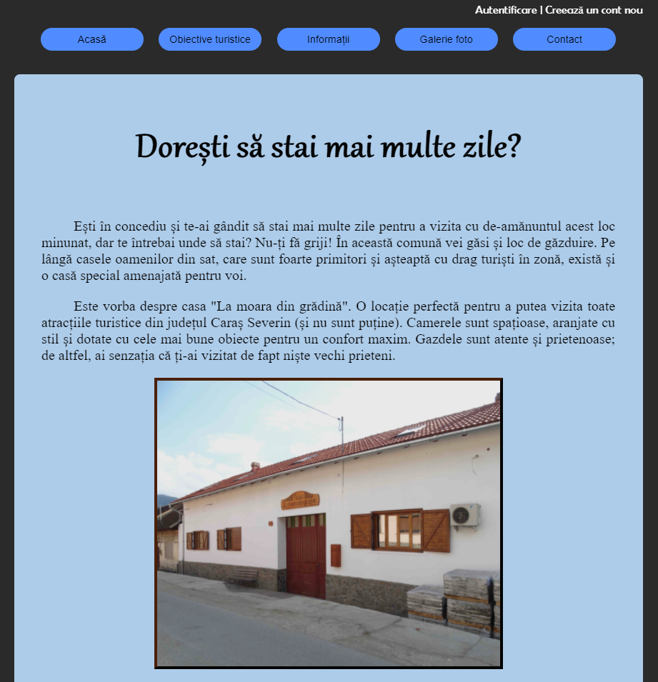
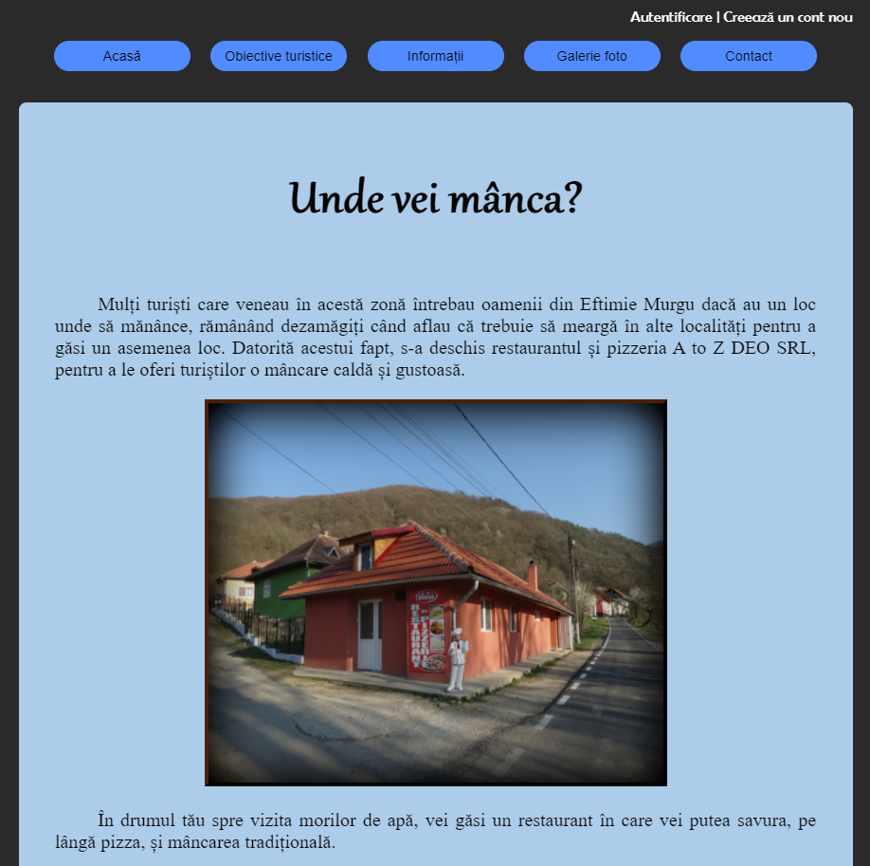
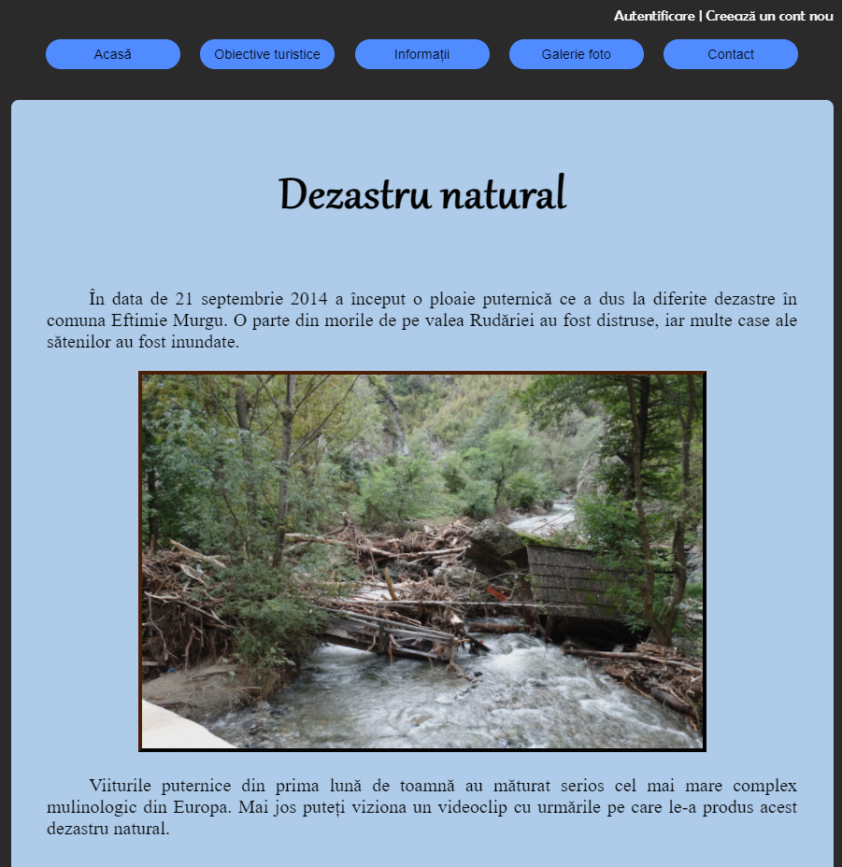
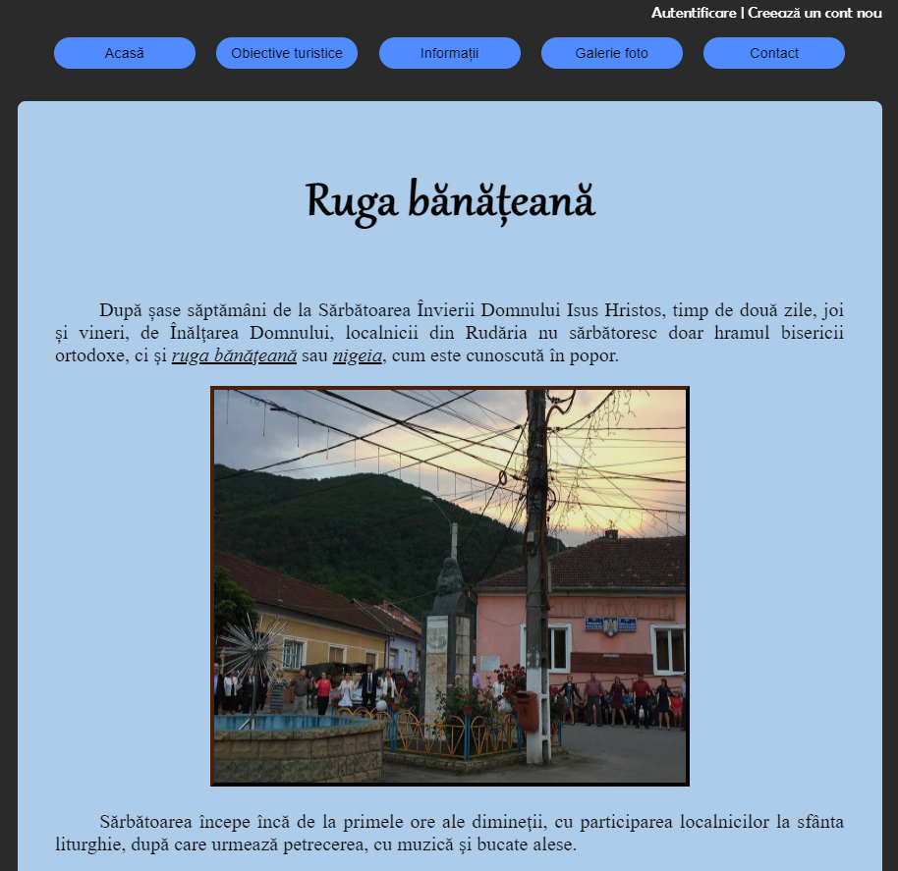
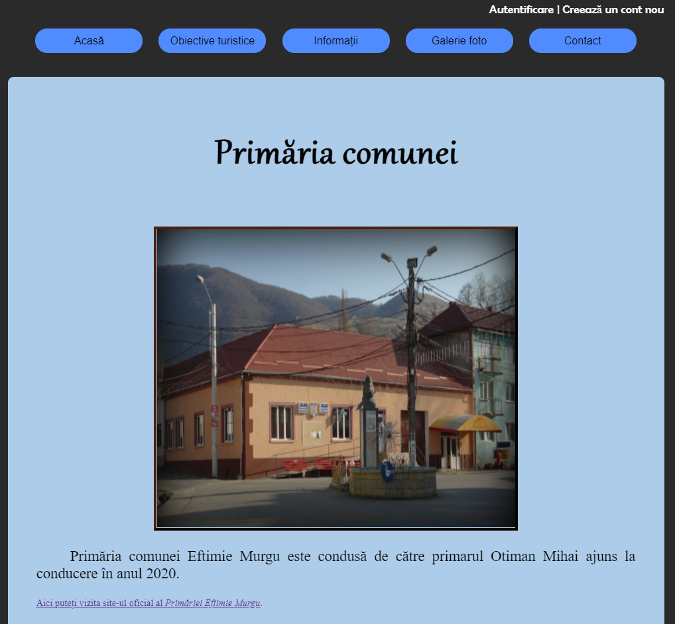
Structura site-ului web
Pagini pentru mai multe informații
Samuel Turculescu
Facultatea de Automatică și Calculatoare | Departamentul de Calculatoare și Tehnologia Informației

Slide 19
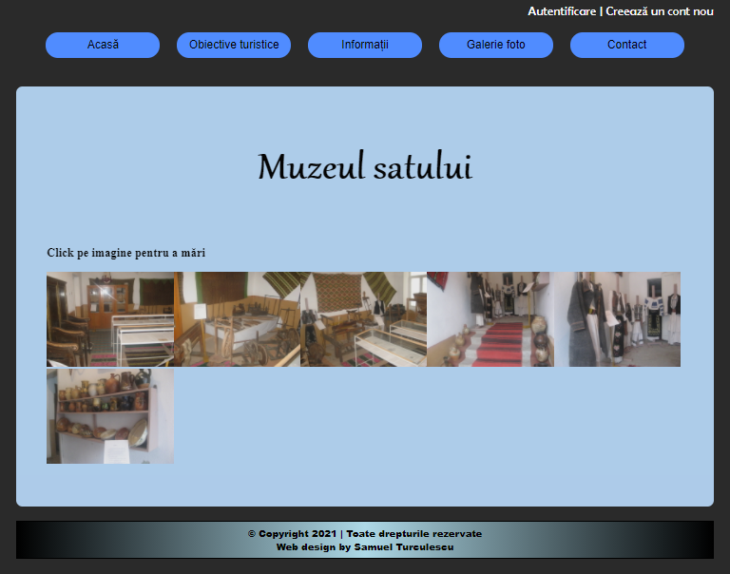
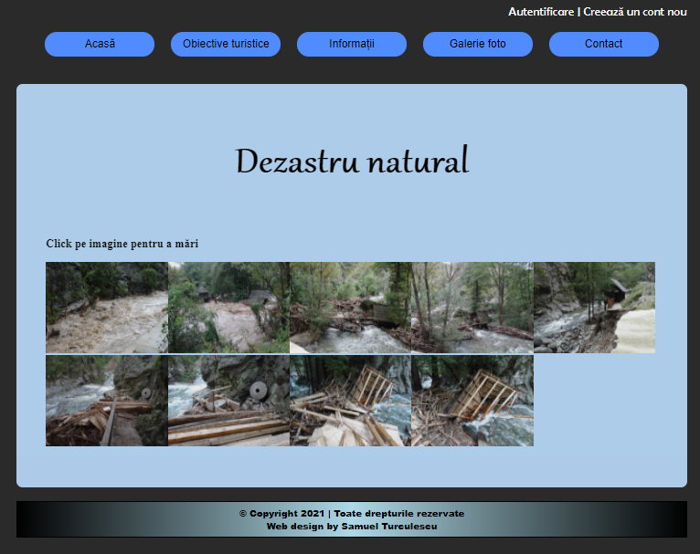
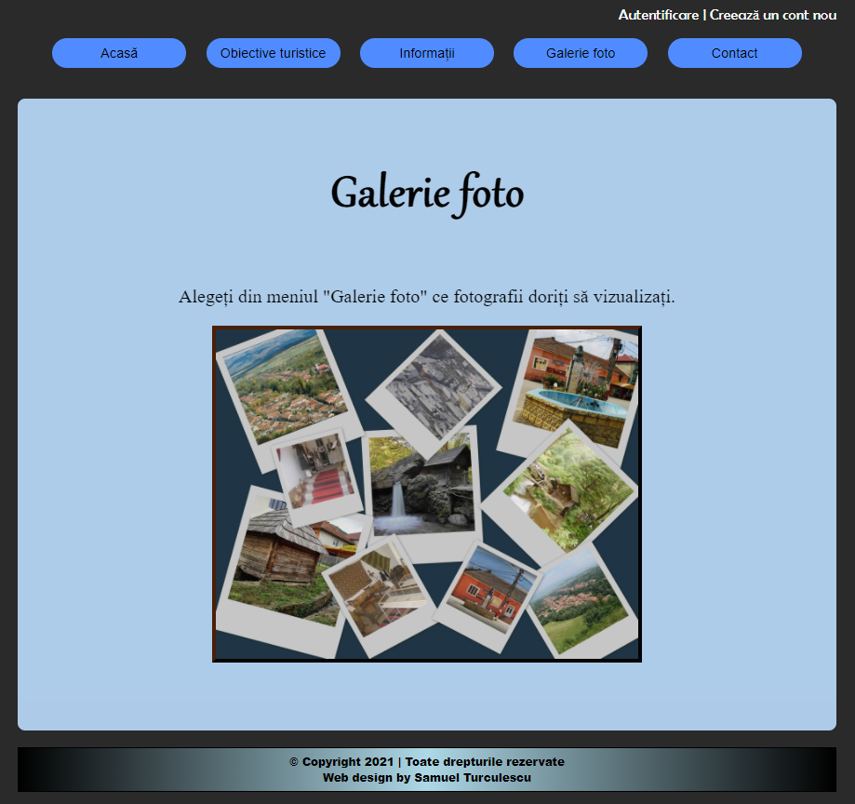
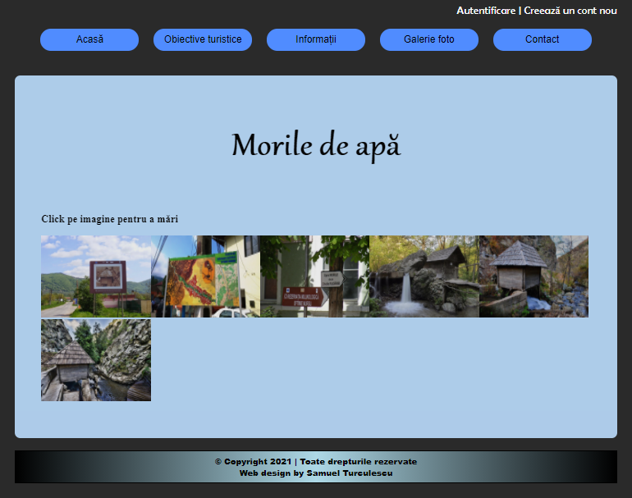
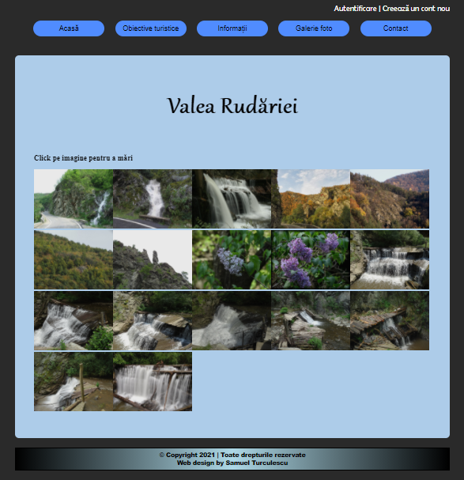
Structura site-ului web
Pagini cu galerii foto
Samuel Turculescu
Facultatea de Automatică și Calculatoare | Departamentul de Calculatoare și Tehnologia Informației

Slide 20
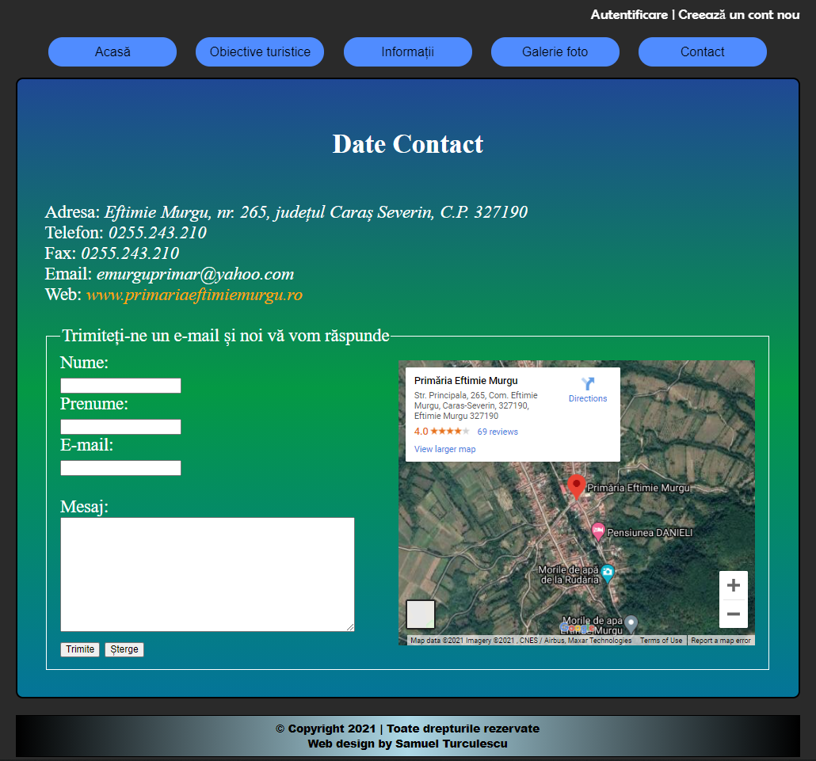
Structura site-ului web
Pagina de contact
Samuel Turculescu
Facultatea de Automatică și Calculatoare | Departamentul de Calculatoare și Tehnologia Informației

Slide 21
Concluzii
Acest site web a fost dezvoltatat având ca scop prezentarea unei soluții noi, actuale, accesibilă tuturor, pentru promovarea turismului în comuna Eftimie Murgu din județul Caraș-Severin, România.
De asemenea, oferă avantaje multiple, deoarece vine atât în ajutorul localnicilor, care și-au deschis restaurante, pensiuni și oferă locuri de cazare pentru vizitatori, cât și în ajutorul turiștilor, care înainte de a ajunge pe aceste ținuturi de poveste, se pot asigura că au suficiente informații legate de destinație, mâncare, cazare, prognoza meteo și obiective turistice.
Posibilitatea creării unui cont prin care se poate căuta cazare și chiar rezerva locuri este simplu și rapid și aduce un beneficiu în plus, deoarece ușurează viața turiștilor care doresc să exploreze noi locuri pe o durată de timp mai îndelungată.
Samuel Turculescu
Facultatea de Automatică și Calculatoare | Departamentul de Calculatoare și Tehnologia Informației

Slide 22
Bibliografie
https://ro.wikipedia.org/wiki/Comuna_Eftimie_Murgu,_Cara%C8%99-Severin
https://en.wikipedia.org/wiki/PhpStorm
https://www.php.net/images/logos/new-php-logo.svg
https://asthaandsidharth.com/css-logo/
https://www.w3.org/html/logo/
https://1000logos.net/javascript-logo/
https://mariadb.com/about-us/logos/
Samuel Turculescu
Facultatea de Automatică și Calculatoare | Departamentul de Calculatoare și Tehnologia Informației

Slide 23
Vă mulțumesc!
Samuel Turculescu
Facultatea de Automatică și Calculatoare | Departamentul de Calculatoare și Tehnologia Informației

